Slide 1
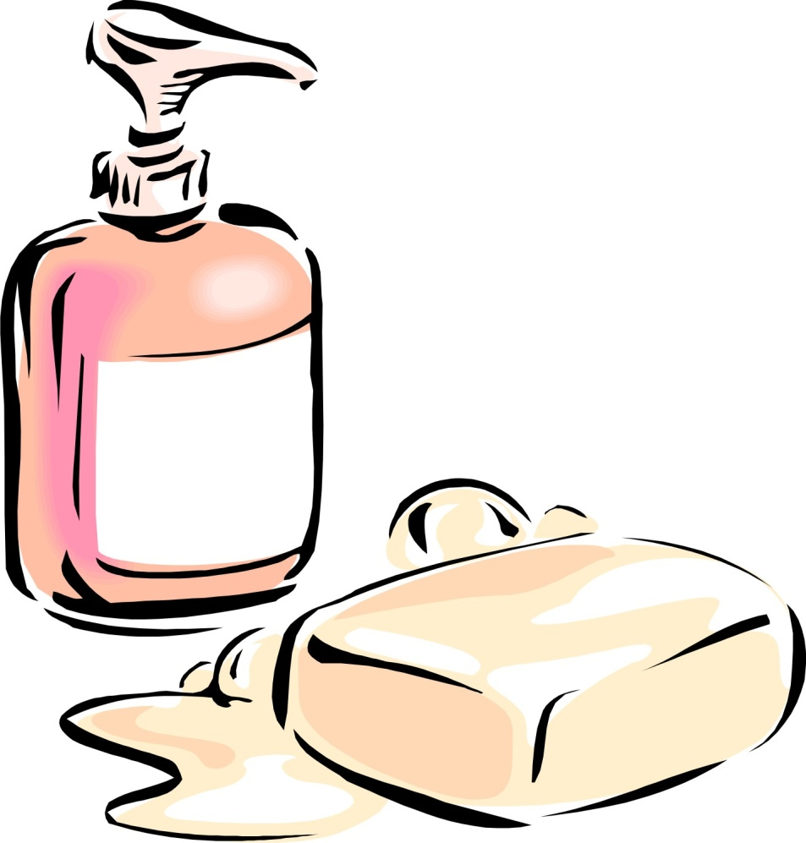
Презентація на тему
Мило
Виконала учениця 11-А класу
Підчищаліна Настасія

Slide 2
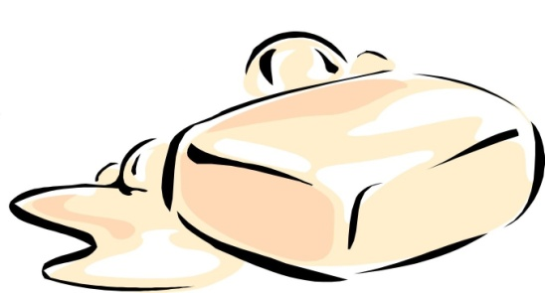
Що таке мило?
Мила – це натрієві або калійні
солі вищих карбонових кислот:
пальмітинової,
стеаринової,
олеїнової,
лауринової.

Slide 3
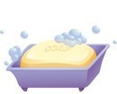
Як виготовляють мило?
Жир
парафін
Омилення
(гідроліз)
Висолювання
з NaCl
Тверді сорти мила виготовляють, висушуючи стрічку розплавленого мила, додаючи барвники та ароматизатори і пресуючи готову масу в шматки.
Охолодження
Формування

Slide 4
Омилення
Na₂СО₃
2С₁₅Н₃₁СООNa
С₃Н₅ (С₁₃Н₃₅СОО)₃
3 NaOH C₁₇H₃₅COONa
С₃Н₅(OH)₃ 2С₁₅Н₃₁СООН
CO₂
H₂O
В результаті омилення утворюється ядрове мило з якого виготовляють господарське та туалетне мило.
Ядрове
мило

Slide 5
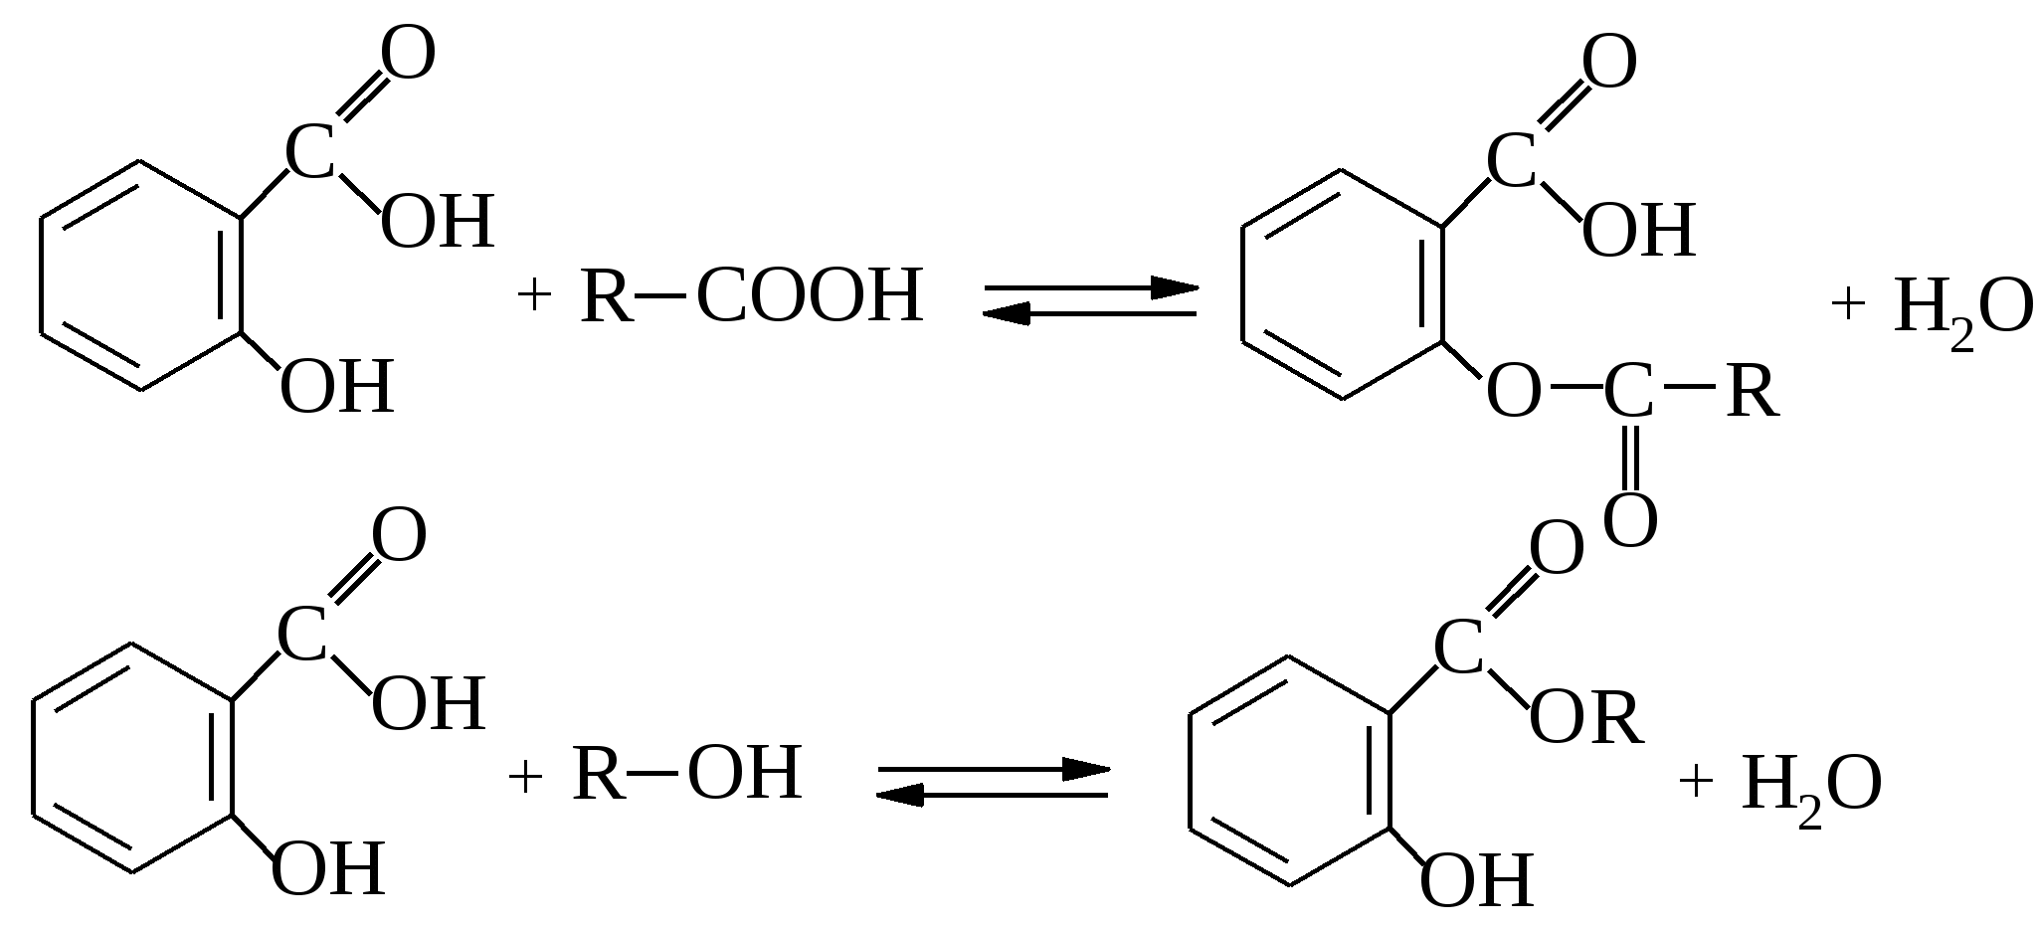
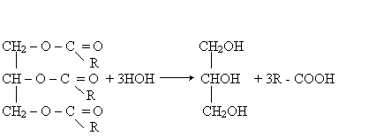
Омилення
Тригліцерид
Гліцерин
Високомолекулярна кислота

Slide 6
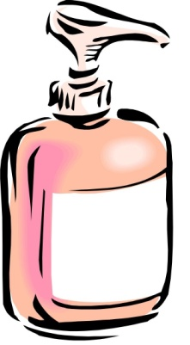

Види мила
Мило
CH₃ (CH₂)₁₄COOH
Пальмітинова кислота
CH₃(CH₂)₁₆COOH
Стеаринова кислота
CH₃(CH₂)CH=CH(CH₂)₇COOH
Олеїнова кислота
Тверде (Na)
Рідке (K)

Slide 7
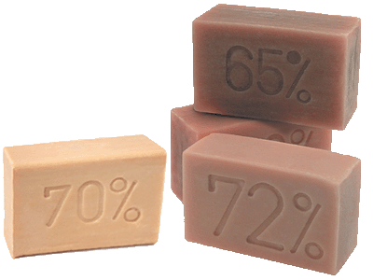
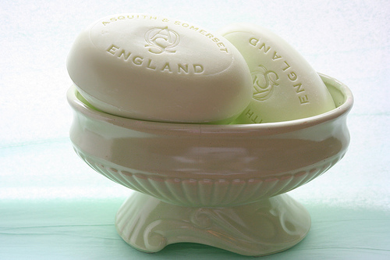
Господарське та туалетне мило
Тверді господарські мила залежно від сорту містять 40-72% основної речовини, 0,1-0,2% вільного лугу, 1-2% вільних карбонатів Na або К, 0,5-1,5% нерозчинного у воді залишку
Туалетне мило отримують шляхом додаткової обробки ядерного мила з додаванням допоміжних речовин: барвників, антисептиків, тальку, соди, каоліну, запашних речовин.

Slide 8
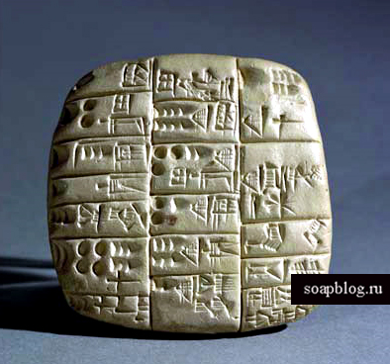
Історична довідка
Мило виготовляли ще в стародавньому Шумері та Вавілоні (близько 2800 р. до н. е.).
У Європі мило не відразу стало предметом гігієни — до XIII ст. воно стояло в одному ряду з медичними засобами і ліками.
Остаточно моду на чистоту прищепили середньовічній Європі лицарі, побувавши під час хрестових походів в арабських країнах. Від арабів, які володіли мистецтвом миловаріння з VII ст., воно проникло до Іспанії.
Перший рецепт мила
на шумерській табличці
Тут навчилися робити тверде красиве мило з оливкової олії і золи морських рослин. Всюди на Середземномор'ї стало процвітати миловаріння . З XIII в . починається розквіт миловаріння у Франції та Англії.
На Русі секрети виготовлення мила успадкували від Візантії , а власні майстри - миловари з'явилися у нас тільки в XV ст.

Slide 9
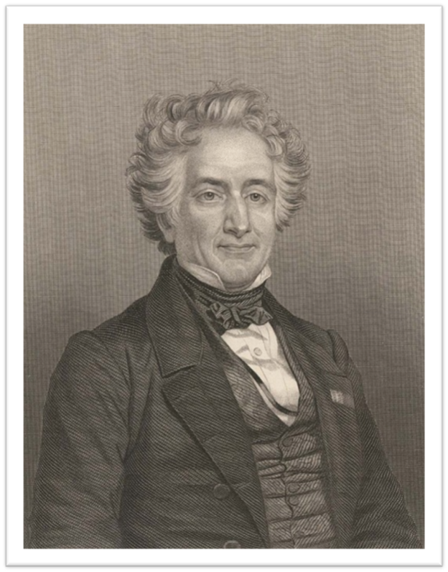
Історична довідка
У 1808 році французький хімік Мішель Ежен Шеврель (1786-1889) на прохання власників текстильної фабрики встановив складу мила. У результаті аналізу виявилося, що мило - це натрієва сіль вищої жирної карбонової кислоти.
Причому, рідке і тверде мило розрізняються тільки катіонами: одним з варіантів твердого мила - C₁₇H₃₅COONa, рідкого - C₁₇H₃₅COOК.
Мішель Ежен Шеврель

